Slide 1


Slide 2

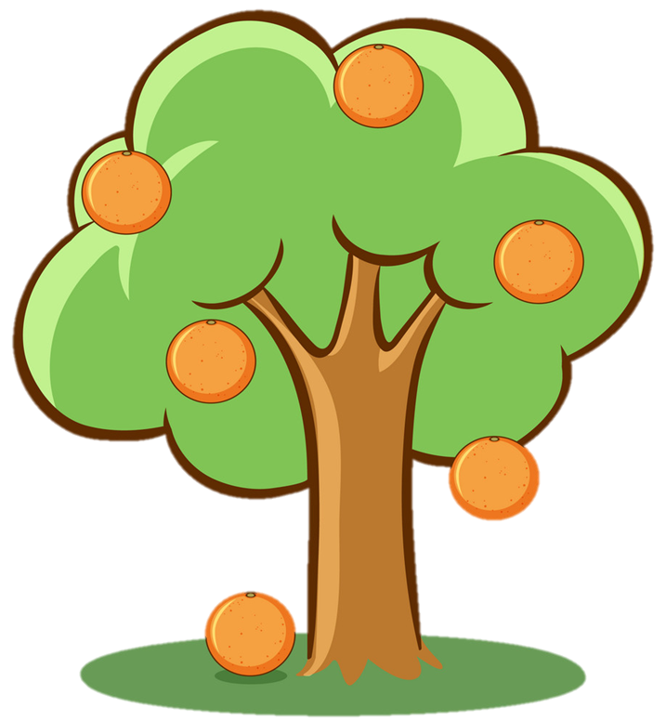
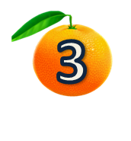

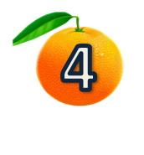

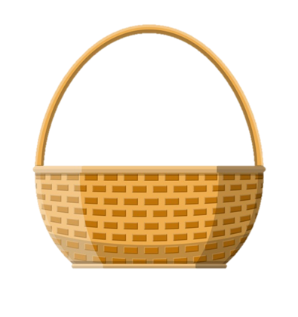
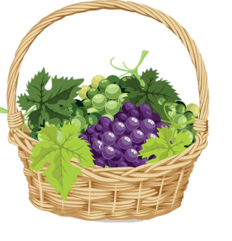
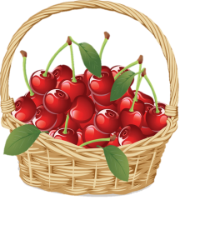
Đi tới bài mới
Notes:
Chơi xong, bấm vào mũi tên để đi tới bài mới

Slide 3
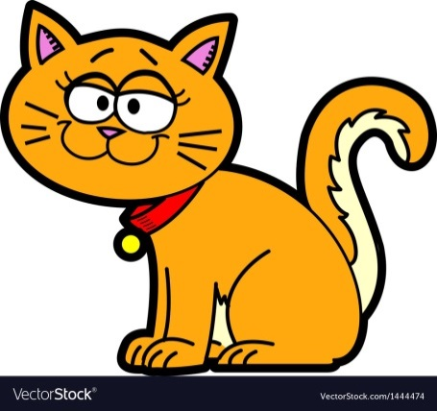
Con gì hai mắt trong veo
Thích nằm sưởi nắng, thích trèo cây cau?
Con mèo
Notes:
Click vào quả cam để quay về

Slide 4
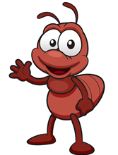
Con gì bé tí
Lại đi từng đàn
Kiếm được mồi ngon
Cùng tha về tổ?
Con kiến
Notes:
Click vào quả cam để quay về

Slide 5

Con gì biểu tượng hòa bình thế gian?
Con chim bồ câu
Notes:
Click vào quả cam để quay về

Slide 6
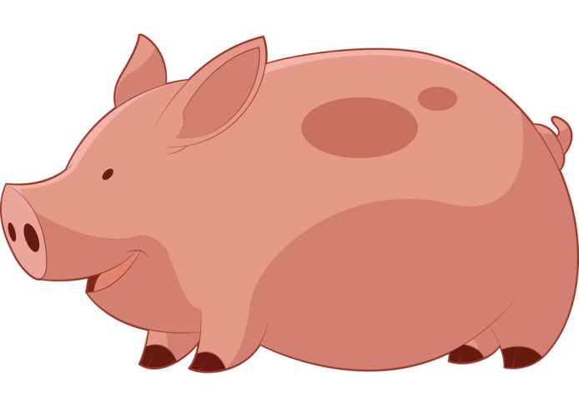
Con gì ăn no
Bụng to mắt híp
Mồm kêu ụt ịt
Nằm thở phì phò?
Con lợn
(con heo)
Notes:
Click vào quả cam để quay về

Slide 7




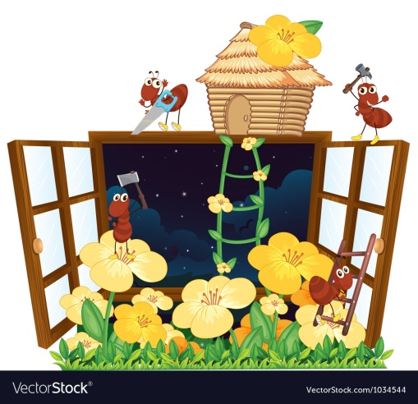

5
Bài
1
KIẾN VÀ CHIM BỒ CÂU

Slide 8

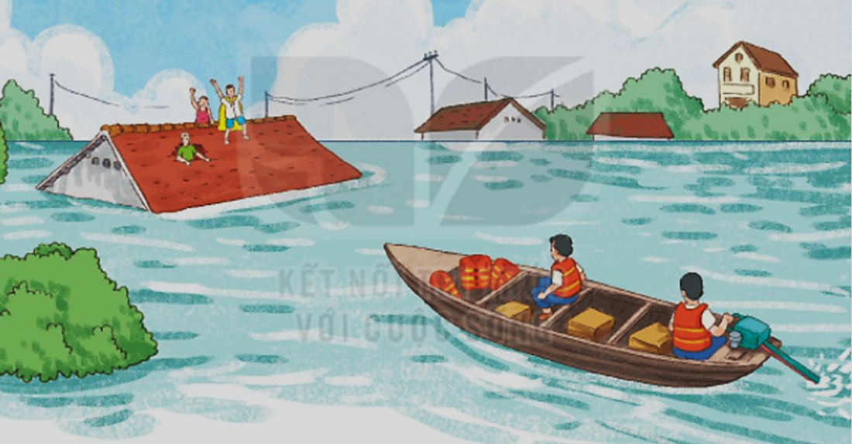
1
Quan sát tranh và cho biết những người trong tranh đang làm gì?

Slide 9

2
Đọc mẫu
Đọc
Kiến và chim bồ câu
Một con kiến không may bị rơi xuống nước. Nó vùng vẫy và la lên:
– Cứu tôi với, cứu tôi với!
Nghe tiếng kêu cứu của kiến, bồ câu nhanh trí nhặt một chiếc lá thả xuống nước. Kiến bám vào chiếc lá và leo được lên bờ.
Một hôm, kiến thấy người thợ săn đang ngắm bắn bồ câu. Ngay lập tức, nó bò đến, cắn vào chân anh ta. Người thợ săn giật mình. Bồ câu thấy động liền bay đi.
Bồ câu tìm đến chỗ kiến, cảm động nói:
– Cảm ơn cậu đã cứu tớ.
Kiến đáp:
– Cậu cũng giúp tớ thoát chết mà.
Cả hai đều rất vui vì đã giúp nhau.
(Theo Ê-dốp)

Slide 10
Kiến và chim bồ câu
Một con kiến không may bị rơi xuống nước. Nó vùng vẫy và la lên:
– Cứu tôi với, cứu tôi với!
Nghe tiếng kêu cứu của kiến, bồ câu nhanh trí nhặt một chiếc lá thả xuống nước. Kiến bám vào chiếc lá và leo được lên bờ.
Một hôm, kiến thấy người thợ săn đang ngắm bắn bồ câu. Ngay lập tức, nó bò đến, cắn vào chân anh ta. Người thợ săn giật mình. Bồ câu thấy động liền bay đi.
Bồ câu tìm đến chỗ kiến, cảm động nói:
– Cảm ơn cậu đã cứu tớ.
Kiến đáp:
– Cậu cũng giúp tớ thoát chết mà.
Cả hai đều rất vui vì đã giúp nhau.
(Theo Ê-dốp)
Em hãy tìm từ khó trong bài.
Notes:
Giáo viên chủ động giải thích từ khó, cho hs luyện đọc từ. Từ khó có thể linh động theo vùng miền, không nhất thiết dạy theo giáo án soạn sẵn.

Slide 11
vùng vẫy nhanh trí thợ săn giật mình
Luyện đọc

Slide 12
Kiến và chim bồ câu
Một con kiến không may bị rơi xuống nước. // Nó vùng vẫy và la lên:
– Cứu tôi với, cứu tôi với! //
Nghe tiếng kêu cứu của kiến, bồ câu nhanh trí nhặt một chiếc lá thả xuống nước. // Kiến bám vào chiếc lá và leo được lên bờ. //
Một hôm, kiến thấy người thợ săn đang ngắm bắn bồ câu. // Ngay lập tức, nó bò đến, cắn vào chân anh ta. // Người thợ săn giật mình. // Bồ câu thấy động liền bay đi. //
Bồ câu tìm đến chỗ kiến, cảm động nói:
– Cảm ơn cậu đã cứu tớ. //
Kiến đáp:
– Cậu cũng giúp tớ thoát chết mà. //
Cả hai đều rất vui vì đã giúp nhau. //
(Theo Ê-dốp)
Một con kiến không may bị rơi xuống nước. Nó vùng vẫy và la lên:
- Cứu tôi với, cứu tôi với!
Nghe tiếng kêu cứu của kiến, bồ câu nhanh trí nhặt một chiếc lá thả xuống nước. Kiến bám vào chiếc lá và leo được lên bờ.
Một hôm, kiến thấy người thợ săn đang ngắm bắn bồ câu. Ngay lập tức, nó bò đến, cắn vào chân anh ta. Người thợ săn giật mình. Bồ câu thấy động liền bay đi.
Bồ câu tìm đến chỗ kiến, cảm động nói:
- Cảm ơn cậu đã cứu tớ.
Kiến đáp:
- Cậu cũng giúp tớ thoát chết mà.
Cả hai đều rất vui vì đã giúp nhau.
(Theo Ê-dốp)
Đọc nối tiếp câu
Em hãy tự ngắt câu vào SGK

Slide 13
Luyện đọc câu dài:
Nghe tiếng kêu cứu của kiến, bồ câu nhanh trí nhặt một chiếc lá thả xuống nước.
Ngay lập tức, nó bò đến, cắn vào chân anh ta.

Slide 14


Kiến và chim bồ câu
Một con kiến không may bị rơi xuống nước. Nó vùng vẫy và la lên:
– Cứu tôi với, cứu tôi với!
Nghe tiếng kêu cứu của kiến, bồ câu nhanh trí nhặt một chiếc lá thả xuống nước. Kiến bám vào chiếc lá và leo được lên bờ.
Một hôm, kiến thấy người thợ săn đang ngắm bắn bồ câu. Ngay lập tức, nó bò đến, cắn vào chân anh ta. Người thợ săn giật mình. Bồ câu thấy động liền bay đi.
Bồ câu tìm đến chỗ kiến, cảm động nói:
– Cảm ơn cậu đã cứu tớ.
Kiến đáp:
– Cậu cũng giúp tớ thoát chết mà.
Cả hai đều rất vui vì đã giúp nhau.
(Theo Ê-dốp)
1
2
3
Bài đọc có mấy đoạn?
Đọc nối tiếp đoạn

Slide 15
Giải nghĩa từ khó:
Vùng vẫy: hoạt động liên tiếp để thoát khỏi một tình trạng nào đó.
Nhanh trí: suy nghĩ nhanh, ứng phó nhanh.
Thợ săn: người chuyên làm nghề săn bắt thú rừng và chim.
Notes:
GV đọc sách GV để nắm chắc phần này. Phần này k nên nói quá sâu vì kiến thức sinh học hơi phức tạp.

Slide 16
Kiến và chim bồ câu
Một con kiến không may bị rơi xuống nước. Nó vùng vẫy và la lên:
– Cứu tôi với, cứu tôi với!
Nghe tiếng kêu cứu của kiến, bồ câu nhanh trí nhặt một chiếc lá thả xuống nước. Kiến bám vào chiếc lá và leo được lên bờ.
Một hôm, kiến thấy người thợ săn đang ngắm bắn bồ câu. Ngay lập tức, nó bò đến, cắn vào chân anh ta. Người thợ săn giật mình. Bồ câu thấy động liền bay đi.
Bồ câu tìm đến chỗ kiến, cảm động nói:
– Cảm ơn cậu đã cứu tớ.
Kiến đáp:
– Cậu cũng giúp tớ thoát chết mà.
Cả hai đều rất vui vì đã giúp nhau.
(Theo Ê-dốp)
Đọc theo nhóm
Đọc toàn bài

Slide 17

Kiến và chim bồ câu
Một con kiến không may bị rơi xuống nước. Nó vùng vẫy và la lên:
– Cứu tôi với, cứu tôi với!
Nghe tiếng kêu cứu của kiến, bồ câu nhanh trí nhặt một chiếc lá thả xuống nước. Kiến bám vào chiếc lá và leo được lên bờ.
Một hôm, kiến thấy người thợ săn đang ngắm bắn bồ câu. Ngay lập tức, nó bò đến, cắn vào chân anh ta. Người thợ săn giật mình. Bồ câu thấy động liền bay đi.
Bồ câu tìm đến chỗ kiến, cảm động nói:
– Cảm ơn cậu đã cứu tớ.
Kiến đáp:
– Cậu cũng giúp tớ thoát chết mà.
Cả hai đều rất vui vì đã giúp nhau.
(Theo Ê-dốp)
Thi đua

Slide 18

Trả lời câu hỏi
Đọc toàn bài
3
Kiến và chim bồ câu
Một con kiến không may bị rơi xuống nước. Nó vùng vẫy và la lên:
– Cứu tôi với, cứu tôi với!
Nghe tiếng kêu cứu của kiến, bồ câu nhanh trí nhặt một chiếc lá thả xuống nước. Kiến bám vào chiếc lá và leo được lên bờ.
Một hôm, kiến thấy người thợ săn đang ngắm bắn bồ câu. Ngay lập tức, nó bò đến, cắn vào chân anh ta. Người thợ săn giật mình. Bồ câu thấy động liền bay đi.
Bồ câu tìm đến chỗ kiến, cảm động nói:
– Cảm ơn cậu đã cứu tớ.
Kiến đáp:
– Cậu cũng giúp tớ thoát chết mà.
Cả hai đều rất vui vì đã giúp nhau.
(Theo Ê-dốp)
Notes:
Gọi HS đọc lại bài

Slide 19
Đọc đoạn 1:
Một con kiến không may bị rơi xuống nước. Nó vùng vẫy và la lên:
– Cứu tôi với, cứu tôi với!
Nghe tiếng kêu cứu của kiến, bồ câu nhanh trí nhặt một chiếc lá thả xuống nước. Kiến bám vào chiếc lá và leo được lên bờ.
Con vật nào gặp nạn?
Bồ câu đã làm gì để cứu kiến?
Em nhận xét gì về hành động của bồ câu?

Slide 20
Đọc đoạn 2:
Một hôm, kiến thấy người thợ săn đang ngắm bắn bồ câu. Ngay lập tức, nó bò đến, cắn vào chân anh ta. Người thợ săn giật mình. Bồ câu thấy động liền bay đi.
Bồ câu gặp chuyện nguy hiểm gì?
Kiến đã làm gì để cứu bồ câu?

Slide 21
Đọc đoạn 3:
Bồ câu tìm đến chỗ kiến, cảm động nói:
– Cảm ơn cậu đã cứu tớ.
Kiến đáp:
– Cậu cũng giúp tớ thoát chết mà.
Cả hai đều rất vui vì đã giúp nhau.
Bồ câu đã làm gì sau khi được kiến cứu?
Cảm xúc của kiến và bồ câu lúc này như thế nào?

Slide 22
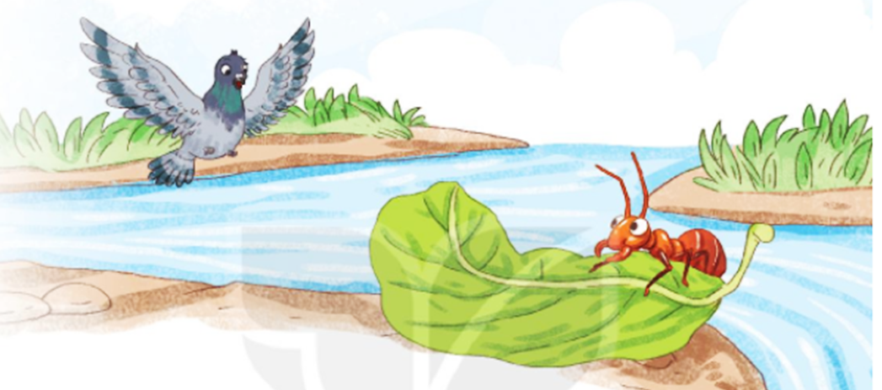
Em học được điều gì từ câu chuyện này?

Slide 23
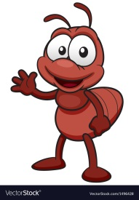
Trong cuộc sống cần giúp đỡ nhau, nhất là khi người khác gặp hoạn nạn.
Nên nói lời cảm ơn, bày tỏ lòng biết ơn khi nhận được sự giúp đỡ.

Slide 24
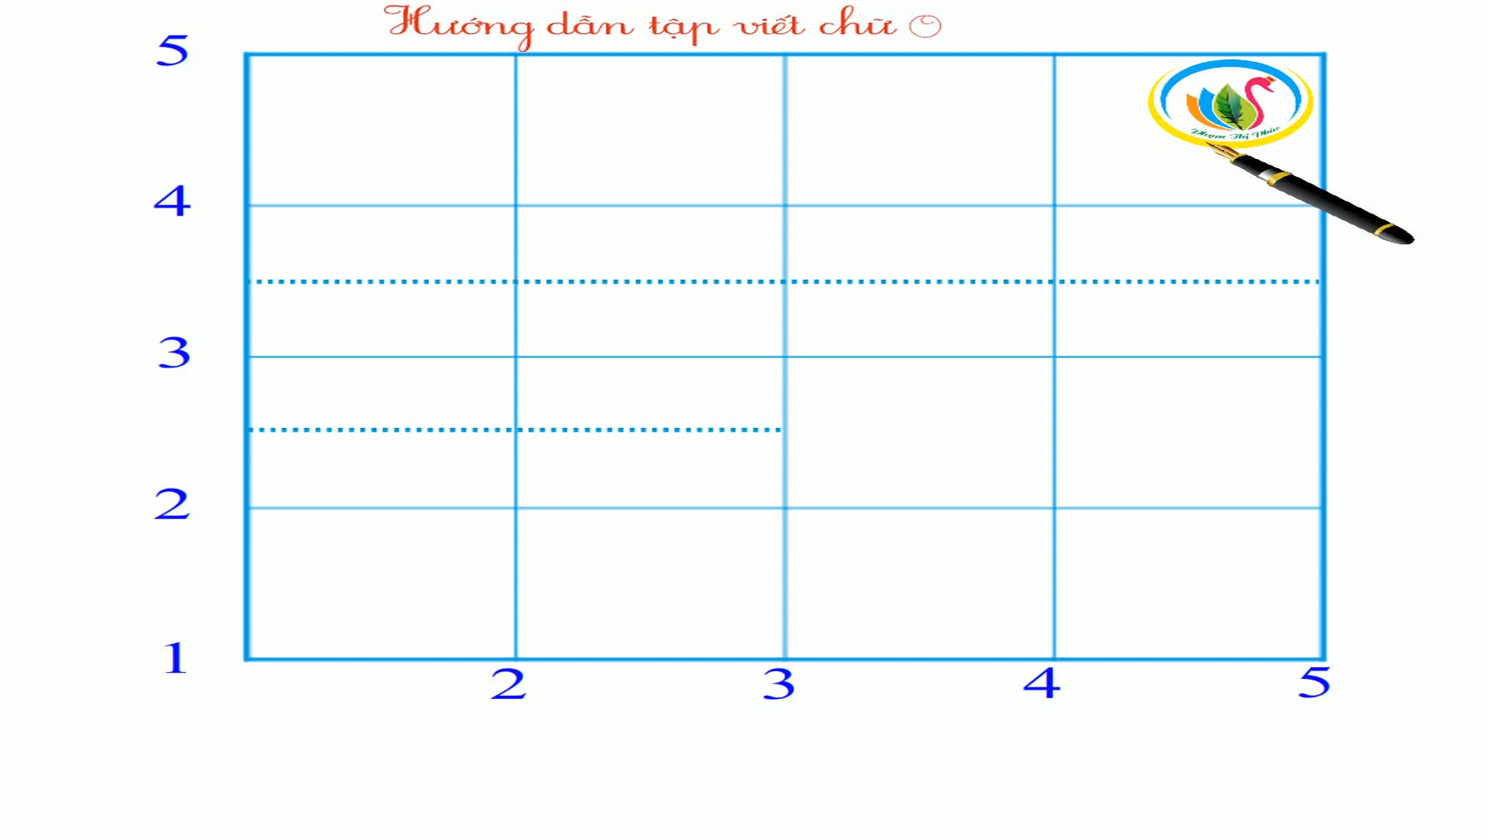
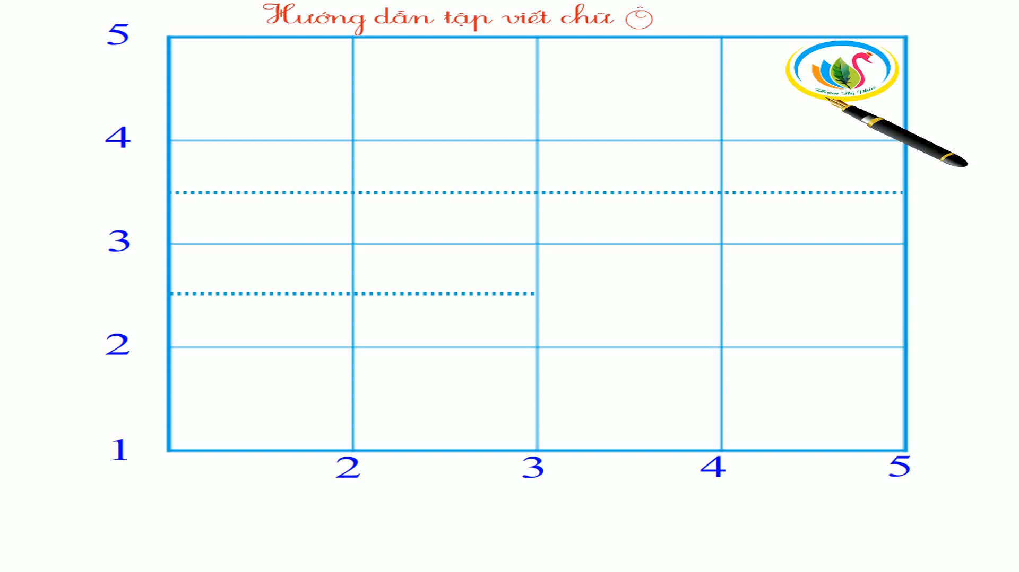

Slide 25
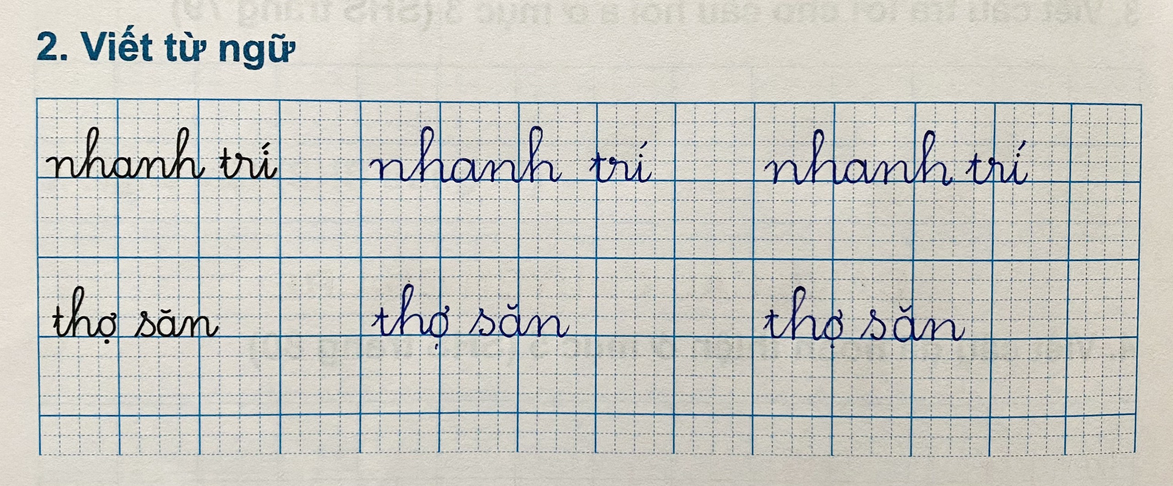
Luyện viết từ

Slide 26


4
Viết vào vở câu trả lời cho câu hỏi b ở mục 3
b. Kiến bò đến chỗ người thợ săn và (…).
KΗĞn bò ΑĞn εỗ wgưƟ κợ săn và cắn vào
εân aζ Ǉa.
Notes:
GV hướng dẫn hs đồ chữ hoa K. GV hỏi để khai thác cho HS hiểu kĩ thuật viết (chữ đầu câu viết hoa, cuối câu có dấu chấm, khoảng cách các chữ bằng 1 con chữ o…)

Slide 27


Slide 28
Dặn dò:
Đọc lại bài: Kiến và chim bồ câu (trang 84, 85).
Chuẩn bị bài mới (trang 86, 87).

